Slide 1
1차 과제 WPF MVVM 활용 계산기 개발
제어 SW팀 심용선 / 241023

Slide 3
01
02
03
기능명세서
클래스 설계도
개발 진행사항

Slide 4
01
기능 명세서

Slide 5
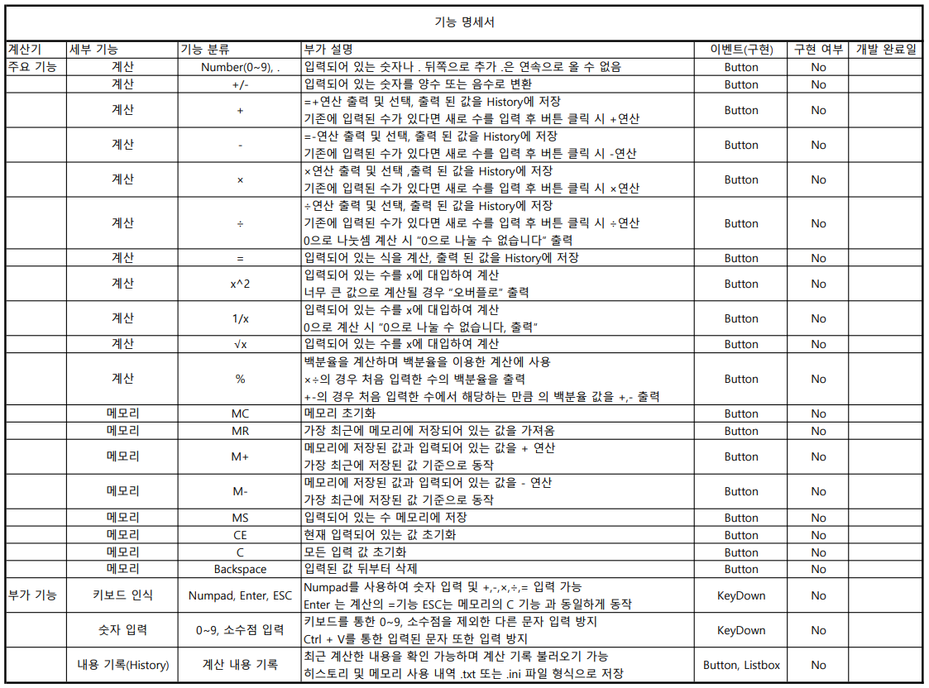
기능 명세서

Slide 6
기능 명세서
주요기능1
계산
* 계산 기능 Button 이벤트 구현
기존 계산기에서 입력 가능한
대부분의 버튼 구현
* 각 버튼 별 특정 이벤트 출력 및 History 기능 구현

Slide 7
기능 명세서
주요기능2
메모리
메모리 기능 Button 이벤트 구현
* 기존 계산기에서 입력 가능한 메모리 기능과 초기화 기능 구현
2. 부가기능
키보드 및 숫자 입력
* 키보드 인식 기능 및 Enter, ESC, 연산자 입력 시 버튼과 동일하게 동작 가능하도록 구현
내용 기록(History)
* 메모리, 연산기록 히스토리 버튼으로 확인 가능하도록 구현
* 히스토리 저장 시 자동으로 로그로 기록 되늰 기능 구현

Slide 8
02
클래스 설계도

Slide 9
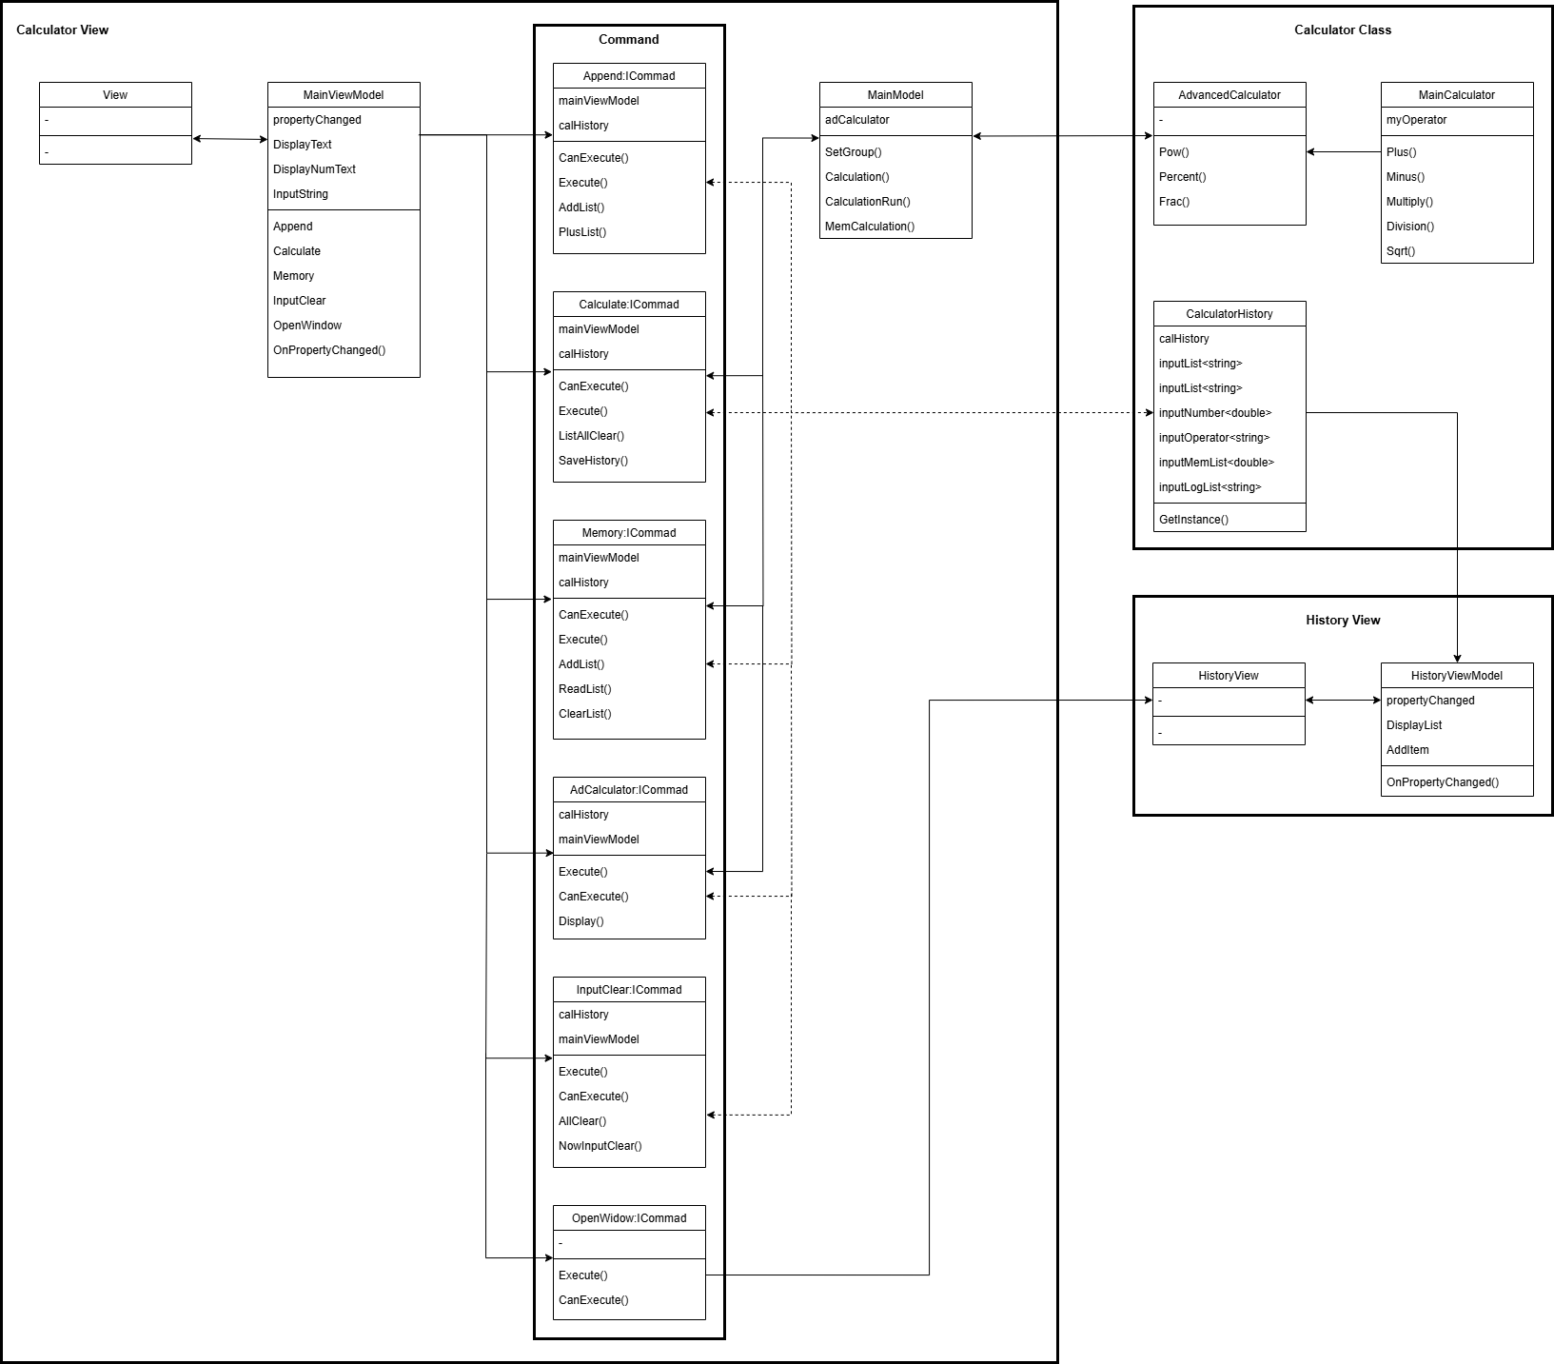
클래스 설계도
CalculatorView -Command · Apend · Calculate · Memory · AdCalculate · InputClear · OpenWindow -MainModel · 연산 처리
Calculator Class - MainCalculator · CLR 라이브러리 - AdvancedCalculator · MainCalculator 상속
History View - ClaculatorHistory · 계산 및 메모리 기록 내용

Slide 10
03
개발 진행사항

Slide 11
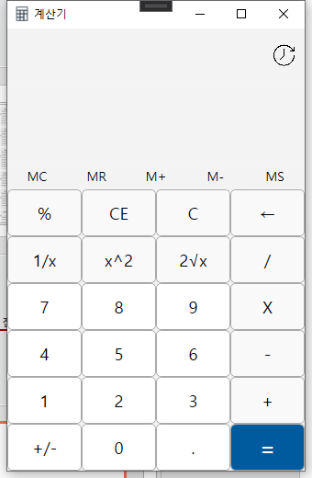
개발 진행사항
기존 개발 내용
MVVM패턴 적용 -Binding된 데이터 활용
계산기 UI 구현
사칙연산 기능 구현
신규 개발 내용
메모리 기능 구현
사칙연산 다항식 연산 기능 구현
UI 출력 내용 수정
계산 및 메모리 기록 확인 기능 구현
CE, C 기능 구현
%, 1/x, X^2, √x 기능 구현
구성 Button사용하여 Command 바인딩 후 ViewModel에서 데이터 처리 후 상단의 TextBlock을 사용하여 출력

Slide 12
GitHub 주소
https://github.com/Sim-yongsun/ATI_Calculator_Sys.git

